Slide 1
Arbeta med ICH - Utveckla och utvärdera dina idéer PARTNER: HAC

Slide 2
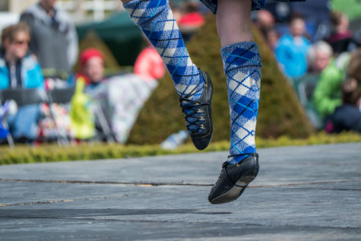
SYFTE OCH MÅL
I slutet av denna modul kommer du att kunna:
Förstå vad ICH är
UNESCOs roll och ICHs olika manifestationer
Förstå olika sätt att arbeta med ICH
Arbeta professionellt eller som fritidsintresse
Värdera din ICH-idé
Generera idéer, förbättra och värdera dem
The European Commission's support for the production of this publication does not constitute an endorsement of the contents, which reflect the views only of the authors, and the Commission cannot be held responsible for any use which may be made of the information contained therein.

Slide 3
INDEX
Enhet 3
Enhet 2
Utvärdera idéer.
Arbeta med immateriellt kulturarv.
Enhet 1
Vad är immateriellt kulturarv?

Slide 4
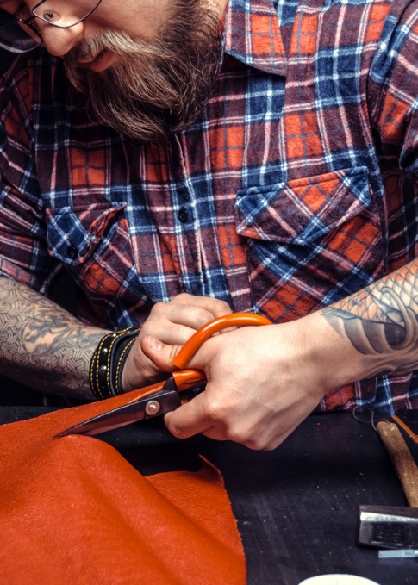
Enhet I Vad är immateriellt
kulturarv?
Definitioner av ICH
UNESCO:s roll
5 ICH Domäner
Kulturarv och immateriella kulturarv
Intressanta diskussionspunkter om ICH
The European Commission's support for the production of this publication does not constitute an endorsement of the contents, which reflect the views only of the authors, and the Commission cannot be held responsible for any use which may be made of the information contained therein.

Slide 5
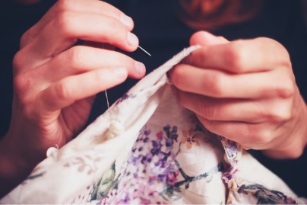
1.1. Definitioner av ICH
”Immateriellt kulturarv inkluderar praxis, presentation, uttryck, kunskaper, färdigheter – såväl som verktyg, föremål, artefakter och platser förknippade med dem – som samhällen, grupper och i vissa fall individer anser vara deras kulturarv”
Definition av ICH från UNESCO

Slide 6
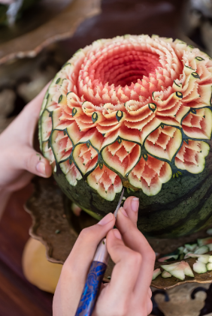
1.2. UNESCO:s roll
”Eftersom krig börjar i människors sinnen, är det i människors sinnen som fredens försvar måste konstrueras; ”
UNESCO är FN:s organisation för utbildning, vetenskap och kultur. Den strävar efter att bygga fred genom internationellt samarbete inom utbildning, vetenskap och kultur.
UNESCO har spelat en viktig roll över hela världen för att öka människors medvetenhet om ICH.

Slide 7
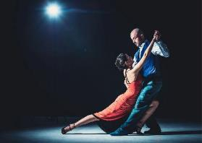
1.2. UNESCO:s roll
Mer än 180 STATER har nu ratificerat Unescos konvention för skydd av det immateriella kulturarvet från 2003.
Syftet med 2003 års konvention är:
att skydda det immateriella kulturarvet;
att säkerställa respekten för det immateriella kulturarvet hos de berörda samhällena, grupperna och individerna;
att öka medvetenheten på lokal, nationell och internationell nivå om vikten av det immateriella kulturarvet och att säkerställa ömsesidig uppskattning av detta;
att tillhandahålla internationellt samarbete och bistånd.

Slide 8
1.2. UNESCO:s roll
En del av Unescos arbete i samarbete med medlemsländerna sker
genom konventionslistorna:
Lista över immateriellt kulturarv i behov av akut skydd:
.
består av de immateriella kulturarv som berörda samhällen och konventionsstater anser kräver brådskande åtgärder för att hålla dem vid liv.
Representativ lista över mänsklighetens immateriella kulturarv:
består av de immateriella kulturarv som hjälper till att visa mångfalden i detta arv och öka medvetenheten om dess betydelse.
Register över god bevarandepraxis:
innehåller program, projekt och aktiviteter som bäst återspeglar konventionens principer och mål.
1
2
3

Slide 9
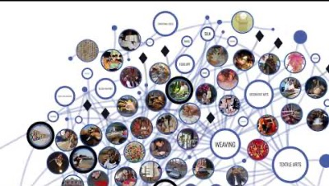
1.2 UNESCO:s roll
Unescos officiella hemsida om immateriellt kulturarv har information om UNESCO:s arbete men ger också möjlighet att se det listade immateriella arvet på ett visuellt och interaktivt sätt: Dive into Intangible Cultural Heritage

Slide 10
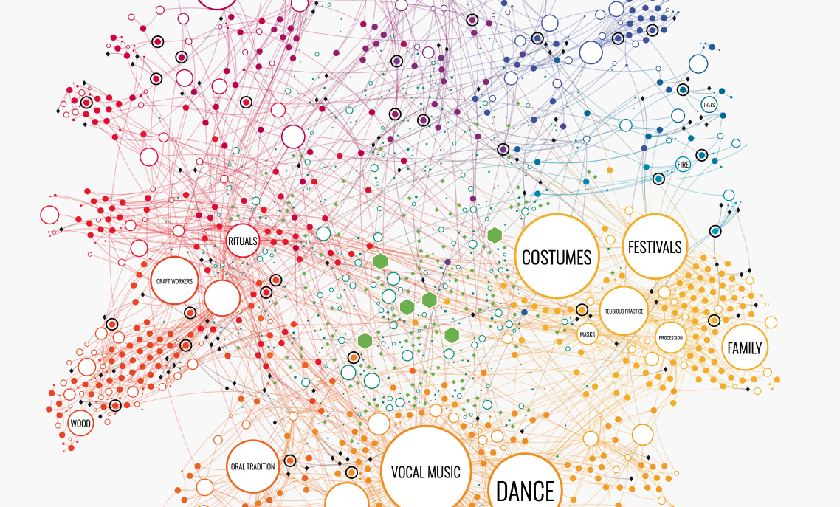

Slide 11
1.3. - 5 ICH Domäner
Det "immateriella kulturarvet", enligt definitionen av UNESCO, manifesteras i följande områden:
(a) muntliga traditioner och uttryck, inklusive språket som ett medel för det immateriella kulturarvet
(b) scenkonsten
(c) sociala seder, ritualer och evenemang
(d) kunskap och praxis om naturen och universum
(e) traditionellt hantverk

Slide 12
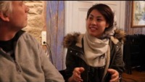
A. Muntliga traditioner och uttryck, inklusive språket, som en bärare av det immateriella kulturarvet.
En stor variation av sätt att tala. Vissa är vanliga och kan användas av hela samhällen medan andra är begränsade till specifika sociala grupper.
Ordspråk, gåtor, sagor, barnvisor, legender, myter, episka sånger och dikter, böner, ramsor, sånger, dramatiska föreställningar och mer.
Muntliga traditioner och uttryck används för att förmedla kunskap, kulturella och sociala värderingar och kollektivt minne.
The European Commission's support for the production of this publication does not constitute an endorsement of the contents, which reflect the views only of the authors, and the Commission cannot be held responsible for any use which may be made of the information contained therein.

Slide 13
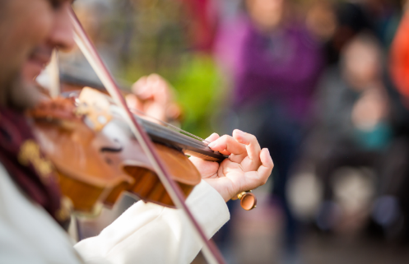
B. Scenkonst
Denna kan innefatta musik, dans och teater, pantomim, sånger och andra former av konstnärliga uttryck som s vidare från generation till generation.
Den omfattar många kulturella uttryck som speglar mänsklig kreativitet och som också i viss mån återfinns inom många andra immateriella kulturarvsdomäner.
The European Commission's support for the production of this publication does not constitute an endorsement of the contents, which reflect the views only of the authors, and the Commission cannot be held responsible for any use which may be made of the information contained therein.

Slide 14
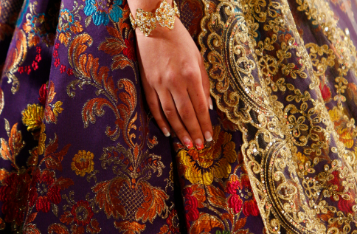
C. Sociala praktiker, ritualer och festliga evenemang
Sociala seder, ritualer och festliga evenemang är vanliga aktiviteter som strukturerar livet för samhällen och grupper och som delas av och är relevanta för många av deras medlemmar.
Ritualer och festliga evenemang äger ofta rum vid speciella tider och platser och påminner en gemenskap om aspekter av dess världsbild och historia.
Sociala praktiker formar vardagen och är bekanta för alla medlemmar i samhället, även om inte alla deltar i dem.
The European Commission's support for the production of this publication does not constitute an endorsement of the contents, which reflect the views only of the authors, and the Commission cannot be held responsible for any use which may be made of the information contained therein.

Slide 15
D. Kunskap och praxis om naturen och universum
Kunskap, knowhow, färdigheter, praxis och representationer utvecklade av samhällen genom interaktionmed den naturliga miljön.
Många områden som traditionell ekologisk visdom, inhemsk kunskap, kunskap om lokal fauna och flora, traditionella helande system, ritualer, trosuppfattningar, initieringsriter, kosmologier, shamanism, initieringsriter, sociala organisationer, festivaler, språk och bildkonst.
The European Commission's support for the production of this publication does not constitute an endorsement of the contents, which reflect the views only of the authors, and the Commission cannot be held responsible for any use which may be made of the information contained therein.

Slide 16
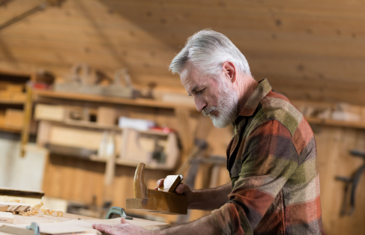
E. Traditionellt hantverk
Det finns många uttryck för traditionellt hantverk: verktyg; kläder och smycken; kostymer och rekvisita för festivaler och scenkonst; förvaringsbehållare, föremål som används för lagring, transport och skydd; dekorativ konst och rituella föremål; musikinstrument och redskap, och leksaker, både för underhållning och utbildning.
Färdigheterna som är involverade i att skapa hantverksföremål är lika varierande som själva föremålen och sträcker sig från känsligt, detaljerat arbete som att producera papperslyktor till robusta uppgifter som att skapa en robust korg eller tjock filt.
The European Commission's support for the production of this publication does not constitute an endorsement of the contents, which reflect the views only of the authors, and the Commission cannot be held responsible for any use which may be made of the information contained therein.

Slide 17
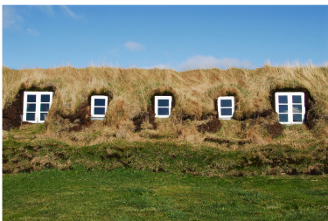
1.4. Kulturarv och immateriellt kulturarv
Begreppen går ofta hand i hand. Immateriellt kulturarv består av traditioner, kunskaper och seder som förs vidare från person till person och som ofta är sammanflätade med det påtagliga kulturarvet som monument, dräkter, verktyg, hus.
Ett exempel på detta samspel är de isländska torvhus som finns bevarade av Islands Nationalmuseum. Husen i sig är kulturarv, och byggnadstekniken är immateriellt kulturarv, alltså färdigheter som överförs från person till person.

Slide 18
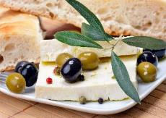
1.5. Intressanta diskussionspunkter om ICH
Konceptet att skydda ICH och Unescos arbete undgår inte kritik och diskussioner. Här är några exempel:
Det är naturligt för kultur att utvecklas och förändras, hindrar skyddet av ICH detta?
Om en sed/kunskap/färdighet behöver värnas, har den då inte en roll i kulturen längre, är den inte hållbar?
Vad anses viktigt nog för att betraktas som immateriellt arv och vem ska avgöra detta?
Diskriminerar detta mellan grupper i samhället?
Bör vissa ICH glömmas?
Att dokumentera ICH är inte detsamma som att skydda det.
Vem bestämmer vad som är rätt sätt att göra saker när man arbetar med ICH?
Hur är det med kulturarv som har glömts bort, är det okej att återuppliva dem?
Går det att äga ICH och vad innebär det?

Slide 19
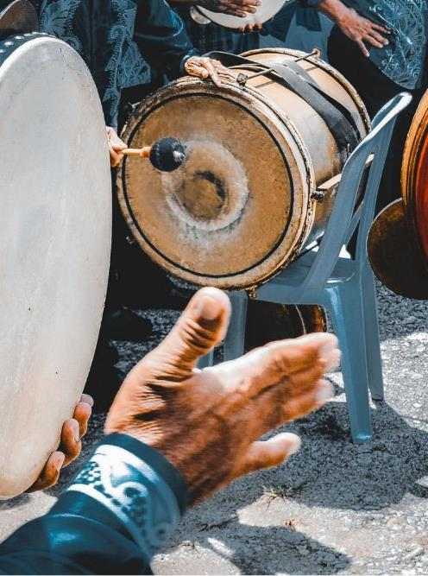
Enhet II Att arbeta med immateriellt kulturarv.
ICH – professionnellt och som fritidsintresse
Det är levande
Var börjar vi?
ICH och turism
The European Commission's support for the production of this publication does not constitute an endorsement of the contents, which reflect the views only of the authors, and the Commission cannot be held responsible for any use which may be made of the information contained therein.

Slide 20
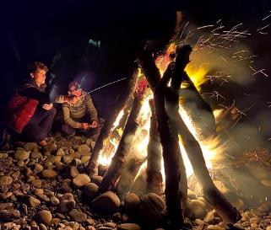
2.1. ICH –Både professionellt och som fritidsintresse
Det kan variera från enkla vardagliga traditioner till imponerande avancerade färdigheter.
Färdigheter och kunskaper kan användas både i privatlivet för enskilda, och offentligt. Det är både en social och en individuell aktivitet.
ICH kan också vara en del av en annan tjänst, eller framställandet av en produkt.
ICH har ofta potential att vara en resurs för samhällsutveckling.

Slide 21
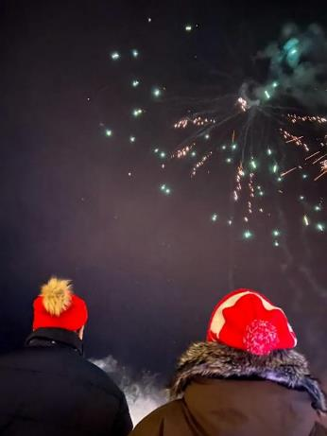
2.2. Det är levande
När man arbetar med ICH används termen "skydd". Det betonar att tanken är att skydda elementen i ICH, utan att försöka frysa dem i någon ren eller äkta form.
Immateriellt kulturarv hålls levande och relevant när det praktiseras och delas.
ICH förändras och utvecklas ständigt - det är inget som bara finns på ett museum.
Varje generation kommer att påverka ICH, både med små justeringar och stora förändringar.

Slide 22
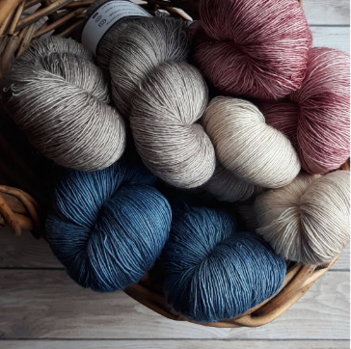
2.2. Det är levande
Det är ett kreativt arbete men bygger på den kunskap som förs vidare från generation till generation. Dess bevarande bygger på det fortsatta arbetet hos dem som har särskilda kunskaper om traditioner, färdigheter och seder.
Detta kan vara kontroversiellt. Många tror på att göra saker som de alltid har gjorts medan andra tror på mer frihet i arbetet med ICH.
Därför kan respekt och öppenhet vara en viktig del av arbetet med ICH, både för det förflutna och för dagens mångsidiga och levande kultur.

Slide 23
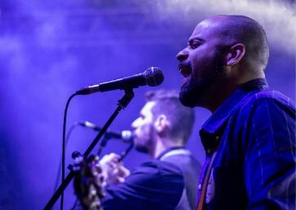
2.3. Var börjar vi?
Att arbeta med ICH ger möjlighet till en mängd olika yrken, deltid såväl som heltid.
Om du redan arbetar med ICH kan dessa frågor vara relevanta för dig:
Hur kan du utveckla dina idéer ytterligare?
Hur kan du stödja och uppmuntra vidareförmedling av kunskap och färdigheter?
Hur kan du nå ut till människor bättre, berätta om din ICH?
Hur kan du förbättra din tjänst och produkt?

Slide 24
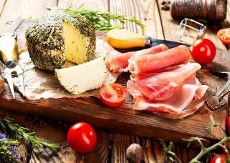
2.3. Var börjar vi?​
Om du är intresserad av att arbeta med ICH:
Sammanställ en lista över traditioner, kunskap och seder i ditt samhälle.
Identifiera traditionsbärare och aldre med kunskap i ditt område.
Tänk på hur ICH kan stödja din affärsidé.
Tänk på hur det, om du skulle bli bra på det, skulle kunna ge dig möjlighet till ett deltids- eller heltidsarbete.
Tänk på hur det kan ge dig en intressant fritidssysselsättning.
Du kan arbeta lokalt eller internationellt, inom många discipliner.
Är det ett intressant alternativ att registrera ICH i ditt lokalsamhälle?
Är det möjligt att fira ICH med festivaler och minnesmärken?

Slide 25
2.4. ICH och turism
" Turism är en genuin drivkraft för solidaritet och utveckling. Låt oss alla till fullo utnyttja dess kraft för att föra människor och samhällen samman, och följa den globala etiska koden för turism. På så sätt kan turismen fortsätta att leverera bättre möjligheter och hållbar utveckling för miljoner över hela jordklotet."
Zurab Pololikashvili, UNWTO Generalsekreterare, Augusti 2020
Turism är en viktig tillgång för många människor som arbetar med ICH. I den internationella etiska koden för turism betonas detta:
"Turismpolitik och aktiviteter bör bedrivas med respekt för det konstnärliga, arkeologiska och kulturella arvet, vilket de bör skydda och föra vidare till kommande generationer..."
"Turismen bör organiseras på ett sådant sätt att traditionella varor, hantverk och kulturarv kan blomstra, snarare än att orsaka förfall och leda till homogenitet."
(Artikel 4, paragraf 2, 4. UNWTO, 2017)
Notes:
https://www.unwto.org/global-code-of-ethics-for-tourism
UNWTO Framework Convention on Tourism Ethics

Slide 26
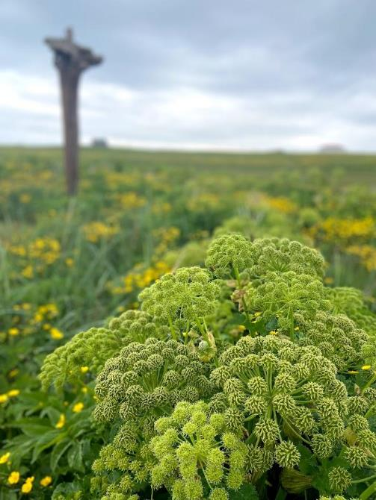
Enhet III Utvärdera idéer
Generera idéer
Sätt att vara mer kreativ i ditt arbete med ICH
Hur du förbättrar din ICH-idé
Hur kan en idé vara "värdefull"?
Vad är "värde" i sociala, kulturella och ekonomiska termer?
The European Commission's support for the production of this publication does not constitute an endorsement of the contents, which reflect the views only of the authors, and the Commission cannot be held responsible for any use which may be made of the information contained therein.

Slide 27
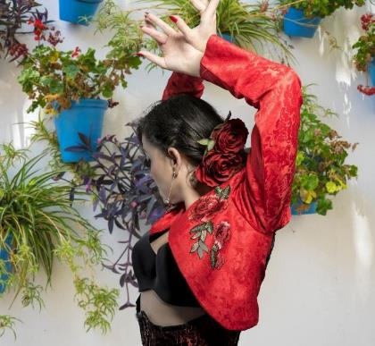
3.1. Generera idéer
När man arbetar med ICH kan idégenerering vara det första steget i att så småningom välja och värdera en viss idé.
Att utveckla kreativt tänkande kommer att bidra till att generera idéer av värde.
"Kreativitet omfattar förmågan att upptäcka nya och originella idéer, kopplingar och lösningar på problem. Det är en del av vår drivkraft som människor - att främja motståndskraft, väcka glädje och ge möjligheter till självförverkligande."

Slide 28
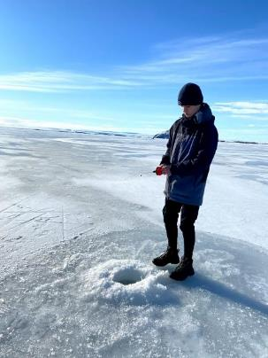
3.2. Sätt att vara mer kreativ i ditt arbete med ICH
Avsätt tid för kreativitet och sträva efter resultat. Även om du inte känner dig inspirerad måste du fortsätta arbeta.
Lek med prototyper.
Fortsätt lära dig saker.
Var öppen och fantasifull.
Övervinn din rädsla, misslyckande är en del av kreativt arbete.
Hitta det som fungerar för dig; lyssna på musik, ta en promenad, sov tillräckligt mycket osv.
Feedback är till stor hjälp, få andras perspektiv.
Överväg alternativa scenarier.
Håll utkik efter möjligheter och oväntade kontakter.
Ta en mental paus för att tillåta dig själv att fokusera igen.
​

Slide 29
"Kreativitet är att uppfinna, experimentera, växa, ta risker, bryta regler, göra misstag och ha kul."
- Mary Lou Cook​
Associera
Skapa kopplingar mellan problem eller idéer från orelaterade områden
Ifrågasätt
Ställ frågor som utmanar sunt förnuft
Observera
Analysera kunder, leverantörer och konkurrenters beteende för att identifiera nya sätt att göra saker på
Experimentera
Konstruera interaktiva upplevelser för att få fram okonventionella
svar och se vilka insikter som uppstår

Slide 30
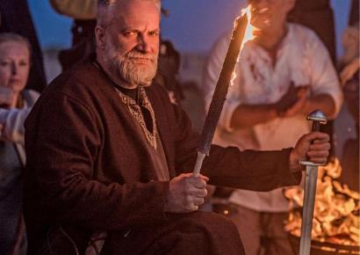
3.3. Hur du förbättrar din ICH-idé
Entreprenörer som arbetar med ICH använder många sätt att väcka sin kreativitet.
Det är viktigt att hitta det som fungerar för dig och använda det för att stärka ditt arbete
"Kreativitet väntar inte på det perfekta ögonblicket. Den skapar sina egna perfekta ögonblick utöver det vanliga."- Bruce Garrabrandt

Slide 31
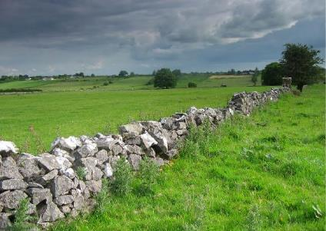
3.3.1. Systematisk uppfinningsrikedom
Systematisk uppfinningsrikedom är en teknik för att skapa nya lösningar genom att titta på en idé eller produkt ur olika perspektiv
En del av det är De Fem Tankeverktygen:
Dra ifrån
Multiplicera
Dela
Lägg ihop​
Ändra

Slide 32
Dra ifrån
Ta bort en viktig komponent från en befintlig produkt och hitta användningsområden för den nya produkten
Exempel: ​​
Att ta bort kåporna från
traditionella hörlurar resulterar
i "in-ears" som passar inuti örat.
Lägg till​
Till en befintlig produkt läggs en komponent av samma typ som en befintlig komponent. Den tillagda komponenten bör ändras på något sätt.
Exempel:​​
Stödhjul för barncyklar.
Hjulen modifieras och
skapar en ny produkt.​
​

Slide 33
Dela
Dela upp produkten/konceptet på ett praktiskt eller fysiskt sätt och återställ det sedan. En fullstor produkt och delas upp i mindre versioner av sig själv. ​​
Exempel:​​
Till exempel är cupcakes mindre individuella kakor av sockerkaka.
Lägg ihop
Tilldela nya och ytterligare uppgifter till den aktuella resursen.Den nya uppgiften kan tidigare antas vara orelaterad till den ursprungliga resursen.
Exempel:​​
Fuktighetskräm för ansiktet kan också ge solskydd.

Slide 34
Egenskapsberoende
Att skapa och bryta beroenden mellan produktvariabler. När ett attribut ändras, ändras också ett annat.
Exempel:​​
Transitionssolglasögon som blir mörkare när ljuset I omgivningen blir starkare.

Slide 35
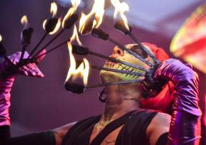
3.3.2. Designtänkande​
Designtänkande är en process för kreativ problemlösning, ett sätt att utvärdera och förbättra dina idéer.
Det är människoorienterat, det fokuserar på de människor som produkten eller tjänsten är gjord för. Det ställer frågan Vad är det mänskliga behovet bakom?
Den använder empati och undersöker hur konsumenter engagerar sig i en produkt eller tjänst. Det här handlar mer om hur du eller någon annan tror att de kommer att vara engagerade.
Det är viktigare att handla snabbt för att få ut prototyper att testa, snarare än brainstorming eller lång forskning. Produkten eller tjänsten förfinas sedan för att passa konsumentens behov.

Slide 36
Design Thinking är inte en linjär process utan det finns 5 steg:​
Steg 1: Empatisera
Undersök dina användares behov
Använd din empati för att förstå dina användaress behov
Få verklig insikt
Glöm dina antaganden
Steg 2: Definiera
Specificera dina användares behov och problem
Samla all information
Analysera dina observationer och ta reda på vilka kärnfrågorna är
Du kan skapa personas för att hålla dina ansträngningar människocentrerade innan du går vidare till idéer
Steg 3: Generera idéer
Utmana antaganden​
Generera idéer
Leta efter alternativa sätt att se problemet
Identifiera innovativa lösningar

Slide 37
Stage 4: Ta fram prototyper
Start to Create Solutions
The experimental phase
Identify the best possible solution
Make simple, inexpensive prototypes
Stage 5: Testa
Try Your Solutions Out:
Test the prototypes
Refine
You can also return to previous stages to make further iterations, alterations and refinements
​

Slide 38
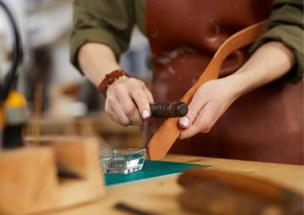
3.4. Hur kan en idé vara "värdefull"?
Värde är det som är av värde för en person, kanske inte är värdefullt för en annan.
Värdet beror på tid och plats.
Vi utvärderar ICH-konceptet i sitt sammanhang.
Tänk på det sociala, kulturella och ekonomiska värdet av din ICH-idé
När du arbetar med din ICH-idé kan du ställa frågor som:
Är denna idé av värde för mig?
Har denna idé en marknad?
Löser denna idé ett socialt problem?
Kan denna idé skapa vinst?
Behövs denna idé just nu?
Vilka är styrkorna/svagheterna med idén?

Slide 39
3.4.1. Har din idé ett kulturellt värde?
Kul
Personligt och gemensamt välmående
Stöder motståndskraft
För oss bortom ord
Överskrider barriärer av språk, tid och generation
Skicklighet och kunskap
Öppnar själ och hjärtat
Stimulerar och motiverar
Inger nyfikenhet
Empati
Stärker självförtroendet
Alternativa sätt att tänka
The European Commission's support for the production of this publication does not constitute an endorsement of the contents, which reflect the views only of the authors, and the Commission cannot be held responsible for any use which may be made of the information contained therein.

Slide 40
3.4.2. Har din idé ett kulturellt värde?
Innovations-kultur
Föra samman människor
Samhälls-engagemang
Egenmaktt
Social sammanhållning
Lokal-kännedom
Medvetna medborgare
Långsiktigt välbefinnande och motståndskraft hos individer
Sociala
nätverk
Lösa sociala problem
Förstå och dra nytta av det förflutna
The European Commission's support for the production of this publication does not constitute an endorsement of the contents, which reflect the views only of the authors, and the Commission cannot be held responsible for any use which may be made of the information contained therein.

Slide 41
3.4.3. Har din idé ett kulturellt värde?
Sysselsätnings-resultat
En idé som har en marknad
Stimulera lokal ekonomi
Attrahera investeringar
Stödja andra företag som turism
Ekonomiskt hållbart
Innovations-kultur
Genera skatte-inkomster
Vinst-
skapande
The European Commission's support for the production of this publication does not constitute an endorsement of the contents, which reflect the views only of the authors, and the Commission cannot be held responsible for any use which may be made of the information contained therein.

Slide 42
Summering
ICH inkluderar t.ex. övningar, presentation, uttryck, kunskaper, färdigheter
ICH – både professionellt och ett fritidsintresse
Det kan också vara de verktyg, föremål, artefakter och kulturella platser som är förknippade med dem.
Immateriellt kulturarv hålls levande och relevant när det praktiseras och delas
Varje generation kommer att påverka kulturarvet, med små justeringar eller stora förändringar.
Det "immateriella kulturarvet", som definieras av UNESCO, manifesteras i fem domäner:
Entreprenörer som arbetar med ICH använder många sätt att väcka sin kreativitet.
(a) muntliga traditioner och uttryck
(b) scenkonst
(c) sociala seder, ritualer och festliga evenemang
(d) kunskap och praxis om naturen och universum
(e) traditionellt hantverk
Generera idéer, arbeta med att förbättra dem och överväg det sociala, kulturella och ekonomiska värdet av din ICH-idé.

Slide 43
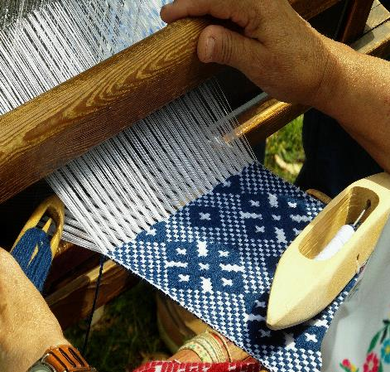
Självbedömningstest
1. I arbetet med ICH :
har UNESCO spelat en viktig roll över hela världen för att öka människors medvetenhet om ICH.
Det är alltid tydligt om saker är immateriella eller materiella arv.
är man överens om hur det är bäst att göra det.
3. I arbetet med ICH är det viktigt att:
Aldrig göra något nytt.
Aldrig ändra något.
Respektera kulturarvet men ändå vara kreativ
2. En idés värde är:
Beroende av tid och plats.
Alltid fast.
Endast ekonomisk.
The European Commission's support for the production of this publication does not constitute an endorsement of the contents, which reflect the views only of the authors, and the Commission cannot be held responsible for any use which may be made of the information contained therein.

Slide 44
Självbedömningstest
4. Designtänkande är:
ett sätt att få saker att se bättre ut
en metod för positivt tänkande
en process för kreativ problemlösning
The European Commission's support for the production of this publication does not constitute an endorsement of the contents, which reflect the views only of the authors, and the Commission cannot be held responsible for any use which may be made of the information contained therein.

Slide 45
TACK

